Slide 1
Нов вид устройства за идентификация на потребители на „Райфайзен ОНЛАЙН – хардуерен и софтуерен токен

Slide 2
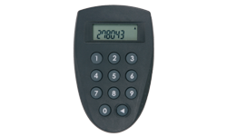
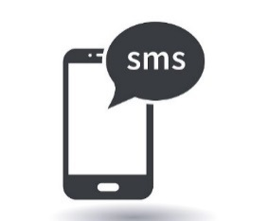
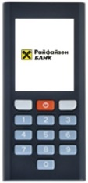
Нов вид токени
Райфайзенбанк ще предлага на своите клиенти нов вид токени.
Промените са наложени поради влизането в сила на Втората директива за платежните услуги (PSD2) 2015/2366.
От 13 септември 2019 старите токени няма да могат да бъдат използвани за потвърждения в Райфайзен ОНЛАЙН. Потребители със стари токени ще имат възможност да мигрират към един от следните варианти:
Допълнителни средства за сигурност – възможни варианти:
Вариант 1 – SMS авторизация
Вариант 2 – Райфайзен Токен
Хардуерен токен
Цена по тарифа на Банката за ЮЛ и ЕТ
Софтуерен токен
Безплатно приложение

Slide 3
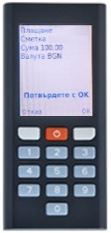
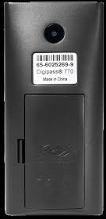
Нов вид хардуерен токен
Новият вид хардуерен токен предоставя следните основни възможности:
Камера за сканиране на генерирани изображения от Райфайзен ОНЛАЙН;
Екран за визуализация на данни от плащането, което очаква потвърждение (IBAN на получателя, Сума и Валута);
Самостоятелна активация от потребителя през Райфайзен ОНЛАЙН;
Самостоятелно изтриване на активация от потребителя;
Избор на език (български и английски);
Възможност за смяна на батерии;
Устройството може да бъде закупено от офис на Банката след 02.09.2019
Един токен може да се ползва едновременно от 8 потребителя

Slide 4
Нов вид софтуерен токен
Новият вид софтуерен токен – мобилното приложение за Android и iOS “Raiffeisen Token” има следните възможности:
Безплатно приложение налично в Google Play Store и App Store;
Самостоятелна активация от потребителя през Райфайзен ОНЛАЙН;
Самостоятелно изтриване на активация от потребителя;
Избор на език (български и английски);
Възможност за потвърждение на плащания в два режима – Онлайн и Офлайн
Апликацията ще бъда налична за сваляне след 12.09.2019г.
Един потребител може едновременно да ползва софтуерен и хардуерен токен

Slide 5
Софтуерен токен – режими на подписване
Офлайн режим
Онлайн режим
Процесът е идентичен на хардуерния токен (не е необходима интернет връзка).
Нареждане на плащане през Райфайзен ОНЛАЙН;
Райфайзен ОНЛАЙН генерира изображение;
Потребителя стартира приложението Райфайзен токен на телефона си;
Сканира с телефона си изображението от Райфайзен ОНЛАЙН;
Въвежда ПИН кода за приложението;
Райфайзен Токен визуализира данните на плащането (IBAN, сума и валута) и генерира 8-цифрен код;
Потребителя въвежда кода в Райфайзен ОНЛАЙН и изпраща превода.
За подписване в Онлайн режим е необходима интернет връзка мобилния телефон, на който е инсталирано приложението Райфайзен Токен.
Нареждане на плащане през Райфайзен ОНЛАЙН;
Райфайзен ОНЛАЙН изпраща нотификация на мобилния телефон, на който е инсталирано приложението Райфайзен Токен;
Потребителя получава Пуш нотификацията и я отваря;
След въвеждане на ПИН кода за приложението – Райфайзен Токен визуализира данните на плащането (IBAN, сума и валута).
Чрез натискане на бутон „Потвърди“ потребителя потвърждава плащането;
За да изпрати самото плащане, потребителя влиза в Райфайзен ОНЛАЙН и през меню Чакащи изпраща плащането.

Slide 6
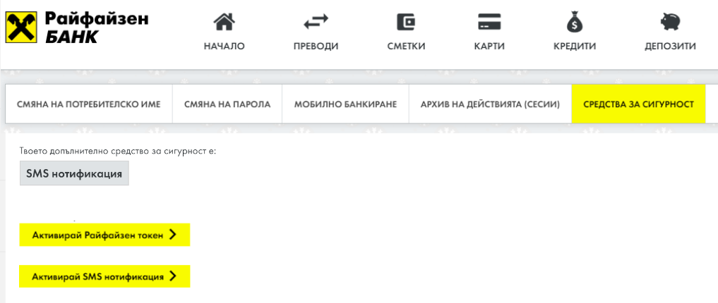
Миграция на потребители от стар към нов токен или SMS оторизация
Предоставили сме възможност за клиентите текущо използващи СТАР токен да мигрират дистанционно през Райфайзен ОНЛАЙН от 13.09.2019 г. към:
Новите Райфайзен токени (в случай на миграция към хардуерен токен, трябва да се посети офис за закупуване на токен);
Потвърждение чрез СМС авторизация;
Токен

Slide 7
Миграция на потребители от стар към нов токен или SMS оторизация
За да мигрират към някоя от двете алтернативи, потребителите отново трябва да достъпят Райфайзен ОНЛАЙН, профил на потребителя, меню „Средства за сигурност“:
1/ Избор между „Активирай Райфайзен Токен“ и „Активирай СМС нотификация“
2/ Авторизиране посредством стар хардуерен токен – Райфайзен ОНЛАЙН визуализира код „Запитване“, който потребителя въвежда в токена;
3/ Токенът генерира код „Отговор“, който потребителя въвежда в Райфайзен ОНЛАЙН;
4/ Потребителя задава мобилен телефон за изпращане на активационен код за токен на СМС или мобилен телефон за получаване на авторизационни кодове на СМС;
5/ Потребителя минава през стандартната процедура за активация на токен чрез сканиране на изображения;

